Slide 1
আজকের অনলাইন ক্লাসে সকলকে স্বাগতম

Slide 2
পরিচিতি
মোঃ মিন্টু মিয়া
প্রভাষক
ব্যবস্থাপনা বিভাগ
গাঙ্গানন্দপুর ডিগ্রী কলেজ,
ঝিকরগাছা,যশোর ।
মোবাঃ ০১৭২৪-৫০৪৬৩৫
Email: mintujess@gmail.com
বিষয়ঃ ব্যবসায় সংগঠন ও ব্যবস্থাপনা ২য় পত্র
শ্রেণীঃএকাদশ
অধ্যায়ঃ ৭ম
বিষয়ঃ প্রেষনার বিভিন্ন চক্র ।

Slide 3
পাঠ্য বিষয়
প্রেষণার ধারণা ও প্রেষণার বিভিন্ন চক্র।

Slide 4
এ পাঠ শেষে শিক্ষার্থীরা...
প্রেষণার ধারণা ব্যাখ্যা করতে পারবে ।
মাসলোর চাহিদা সোপান তত্ত্ব সম্পর্কে জানতে পারবে,
দ্বি-উপাদান তত্ত্বের ধারনা পাবে ,
এক্স ও উয় তত্ত্বের ধারনা পাবে এবং
প্রত্যাশা তত্ত্ব সম্পর্কে জানতে পারবে ।

Slide 5
প্রেষণা
প্রাতিষ্ঠানিক লক্ষ্যার্জনে কর্মীদের উৎসাহিত ও স্বেচ্ছাপ্রণোদিত করার কাজকেই প্রেষণা বলে ।

Slide 6
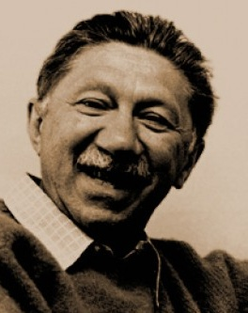
আত্নপ্রতিষ্ঠার চাহিদা
আত্নতৃপ্তির চাহিদা
নিরাপত্তার চাহিদা
সামাজিক চাহিদা
আব্রাহাম হ্যরল্ড মাসলো,ইউ,এস,এ /১৯০৮-১০৭০।
জৈবিক চাহিদা
চাহিদা সোপান তত্ত্ব

Slide 7
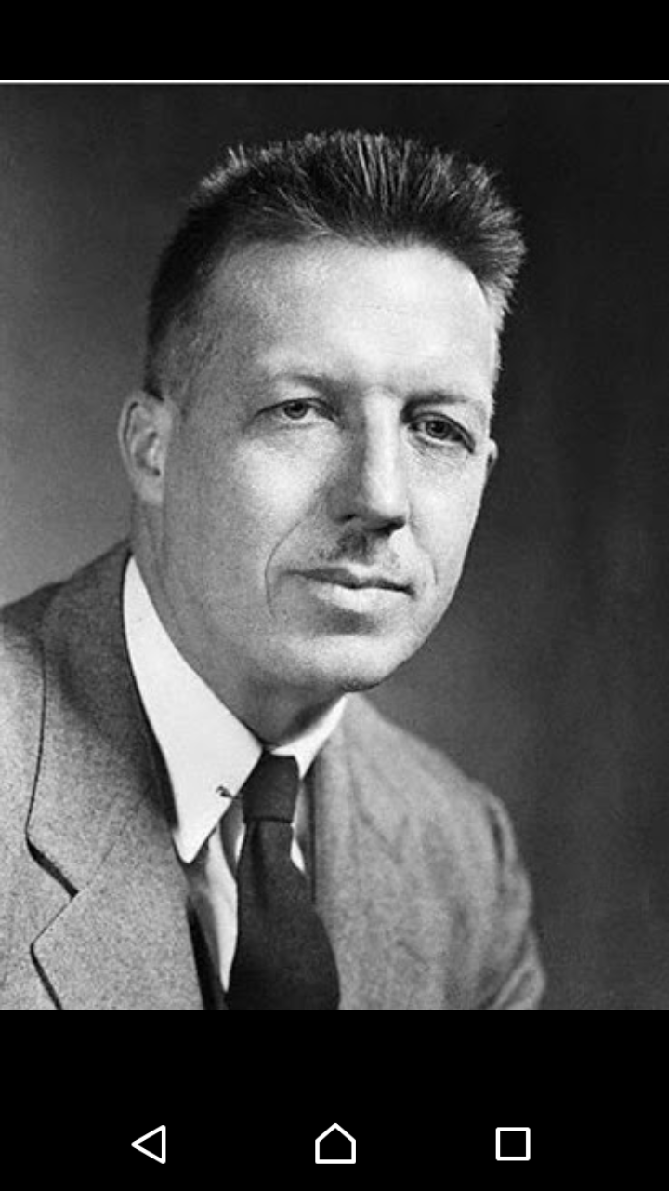
হার্জবার্গের দ্বি-উপাদান তত্ত্ব
ইউ,এস,এ, ১৯২৩-২০০০
প্রেষণামূলক(সন্তুষ্টি সৃষ্টিকারী)উপাদান সমূহ
রক্ষণাবেক্ষণমূলক উপাদান সমূহ
যে সকল উপাদানের অনুপস্থিতি প্রতিষ্ঠানের কর্মীদের মাঝে অসন্তোষ সৃষ্টি করে তাকে রক্ষনাবেক্ষন্মূলক বা হাইজিন উপাদান বলে।
প্রতিষ্ঠানে যে সকল উপাদানের উপস্থিতি কর্মীদেরকে কাজে উৎসাহিত করে তাকে প্রেষণামূলক উপাদান বলে।

Slide 8
হার্জবার্গের দ্বি-উপাদান তত্ত্ব
রক্ষণাবেক্ষণমূলক উপাদান সমূহ
প্রেষণামূলক(সন্তুষ্টি সৃষ্টিকারী)উপাদান সমূহ
কোম্পানির নীতি ও প্রশাসন
কারিগরি মানস্মত তত্ত্বাবধান
মালিক শ্রমিক সম্পর্ক
সহকর্মীদের সাথে সম্পর্ক
বেতন
চাকরির নিরাপত্ত্বা
কর্ম পরিবেশ ও
পদমর্যাদা
সাফল্যার্জন
স্বীকৃতি
সৃজনশীলতা
আকষর্ণীয় কাজ
ব্যক্তিক উন্নয়নের সম্ভাবনা ও
দায়িত্ব

Slide 9
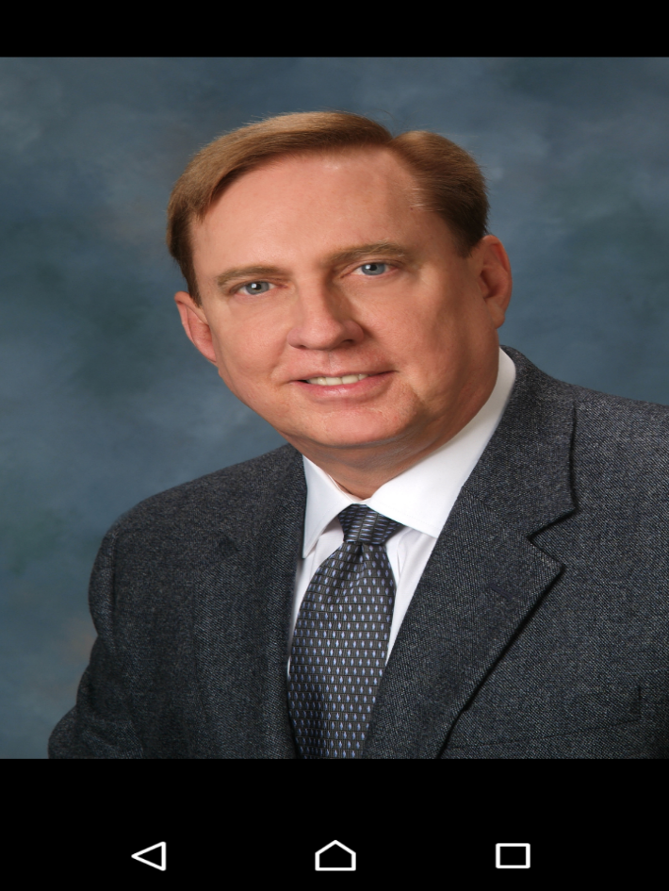
ডগলাস ম্যাকগ্রেগর জন্ম- ৪/০১/১৯৫৩,ইউ, এস,এ।
X-তত্ত্ব
Y-তত্ত্ব

Slide 10
X-তত্ত্ব
কর্মীরা কাজ অপছন্দ করে এরা জন্মগত ভাবে অলস।
তারা কোন কাজের দায়িত্ব নিতে চায় না ।
তাদের উচ্চাকাক্ষা কম এবং তারা নিরাপত্তাকে বেশি গুরুত্ত্ব দিয়ে থাকে।
বেশির ভাগ ক্ষেত্রে কর্মীরা তাদের নিজের বুদ্ধিমত্তাকে কাজে লাগায় না।
অধিকাংশ কর্মীই গতানুগতিক প্রকৃতির,পরিবর্তন পছন্দ করে না।

Slide 11
Y-তত্ত্ব
এ ধরনের কর্মীরা কাজকে তাদের খেলার সাথীর মত মনে করে।
তারা নিজে নিজে পরিচালিত ও নিয়ন্ত্রিত হয়ে থাকে।
উপযুক্ত পরিবেশ পেলে তারা দায়িত্ব নিতে পিছপা হয় না।
এ ধরনের কর্মীরা সমস্যা সমাধানের সহযোগিতা করে।
এরা কাজ সম্পাদনের পদ্ধতি ওপরিবেশগত পরিবর্তনকে মেনে নেয়।
দায়িত্ব পালনের পালনের মাধ্যমে তারা নিজেদের কাজের স্বীকৃতি পেতে চায় ।

Slide 12
প্রত্যাশা তত্ত্ব ভিক্টর এইচ ভ্রুম ১৯৬৪ সালে তত্ত্বটি উদ্ভাবন করেন।
এ তত্ত্ব অনুযায়ী কর্মী কোন লক্ষ্য অর্জনের প্রত্যাশায় কাজ করে এবং প্রণোদিত হয় ।প্রতিষ্ঠানের উদ্দেশ্য কর্মীর কাছে যত বেশী মূল্যবান মনে হবে তত বেশী উৎসাহ-উদ্দীপনা নিয়ে সে কাজে মনোনিবেশ করবে ।
দুটি বিষয়ের উপর এই তত্ত্ব নির্ভর করে –
ক) কর্মীরা কোন জিনিস কতটা পেতে চায় এবং
খ) প্রত্যাশিত জিনিস সে কতটা পেতে পারে ।

Slide 13
মূল্যায়ন
প্রেষণার মূল ভিত্তি কী ?
তাড়না কী ?
চাহিদা সোপান তত্ত্বের প্রবর্তক কে ?
আত্নপূর্ণতার চাহিদা কী ?
Y তত্ত্ব কী ?
প্রত্যাশা তত্ত্ব কী ?

Slide 14
বাড়ির কাজ
যোগাযোগ কী ?
যোগাযোগ প্রক্রিয়া কী ?
ব্যবসায় যোগাযোগে আই,সি,টি এর ব্যবহার ?

Slide 15
সকলকে ধন্যবাদ

